Slide 1

Solution Challenge ecomate
구재승 김다인 박민아 손명진

Slide 2
Background
11월 24일부터 일회용품 사용금지 확대 시행!
- 1회용 종이컵, 플라스틱 빨대․젓는 막대 등 사용금지, 1년간 계도․홍보 -
< 환경부 >
11월 24일부터 일회용품 사용금지 확대 시행!
- 1회용 종이컵, 플라스틱 빨대․젓는 막대 등 사용금지, 1년간 계도․홍보 -
'탄소중립기본법'은 2030 국가 온실가스 감축목표(NDC)로
2018년 배출량 대비 35% 이상 감축을 명시
< 환경부 >
11월 24일부터 일회용품 사용금지 확대 시행!
- 1회용 종이컵, 플라스틱 빨대․젓는 막대 등 사용금지, 1년간 계도․홍보 -
성인남녀 10명 중 7명은 ‘환경보호를 위해 친환경 생활은 반드시 해야 하는 것’
< 잡코리아 X 알바몬 성인남녀 5087명 대상 >

Slide 3

What are the UN
17 Sustainable Development Goals?

Slide 4
ecomate

Slide 5
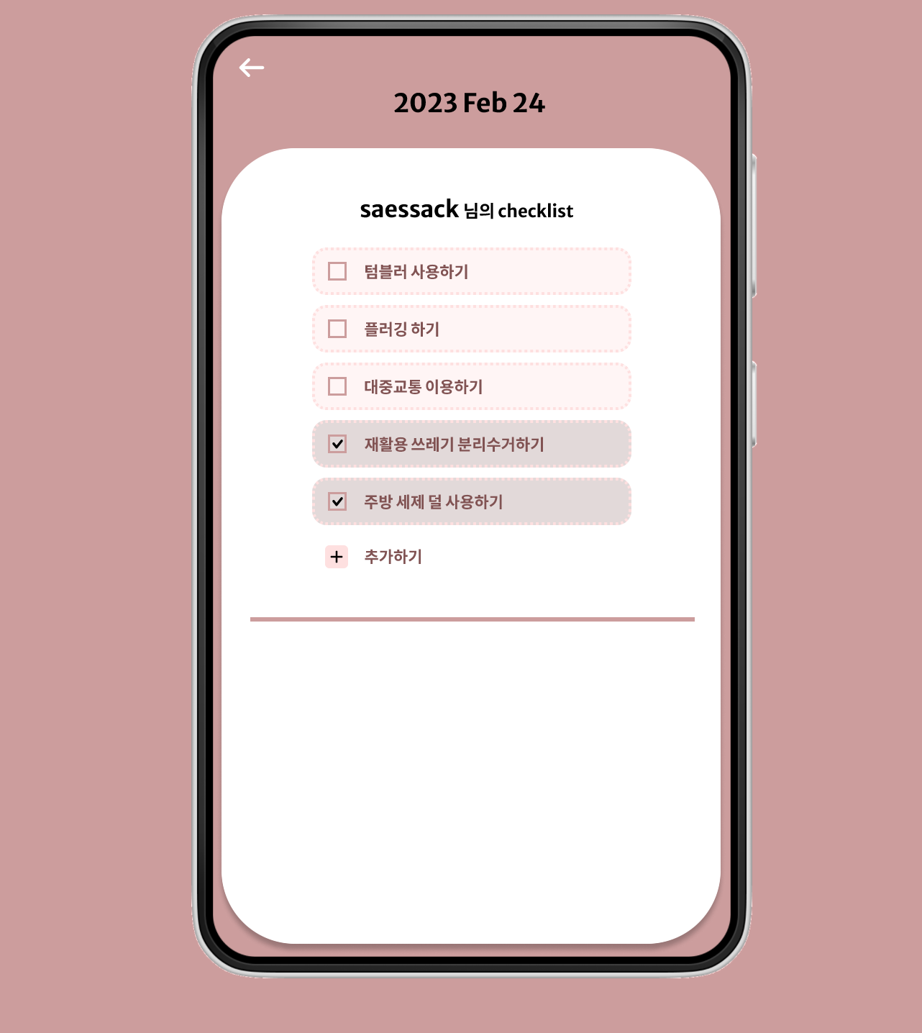

ecomate
개개인에 맞는 환경활동들을 check list로 관리
환경 및 기후 문제에 대한 관심이 증가하고 있는 시점에서 환경에 관심은 많으나 어떤 활동들을 할 수 있는지에 대한 정보가 부족한 상황
활동들을 알려주고, 그룹 별 혹은 개인 간 경쟁 할 수 있도록 하여 더 많은 관심을 환경에 기울일 수 있도록 기획
check list

Slide 6
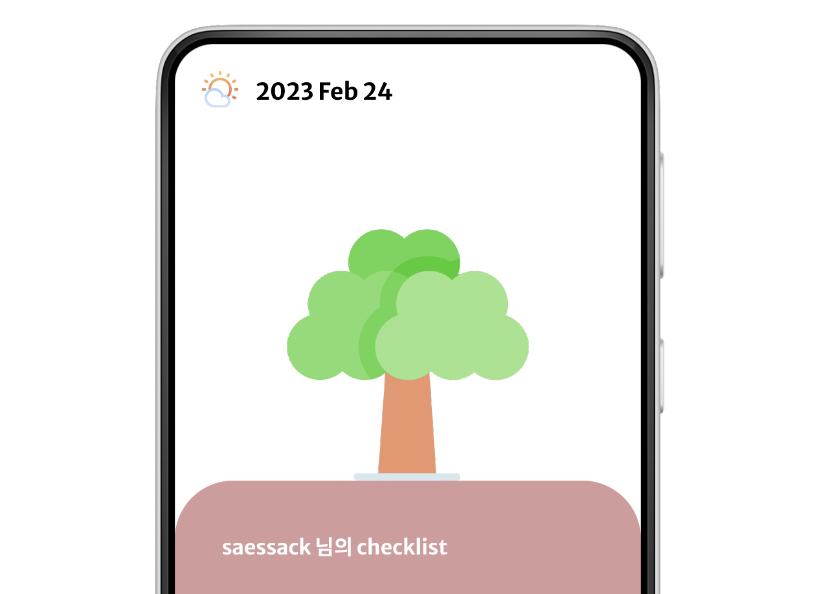
Service
홈 화면
날짜 및 날씨
Today의 날씨를 이모티콘을 활용하여 표시하고, 날짜를 함께 표현.
자기만의 식물 기르기
환경활동 횟수가 증가할수록 사용자가 기르는 식물이 같이 성장하도록 구현.

Slide 7
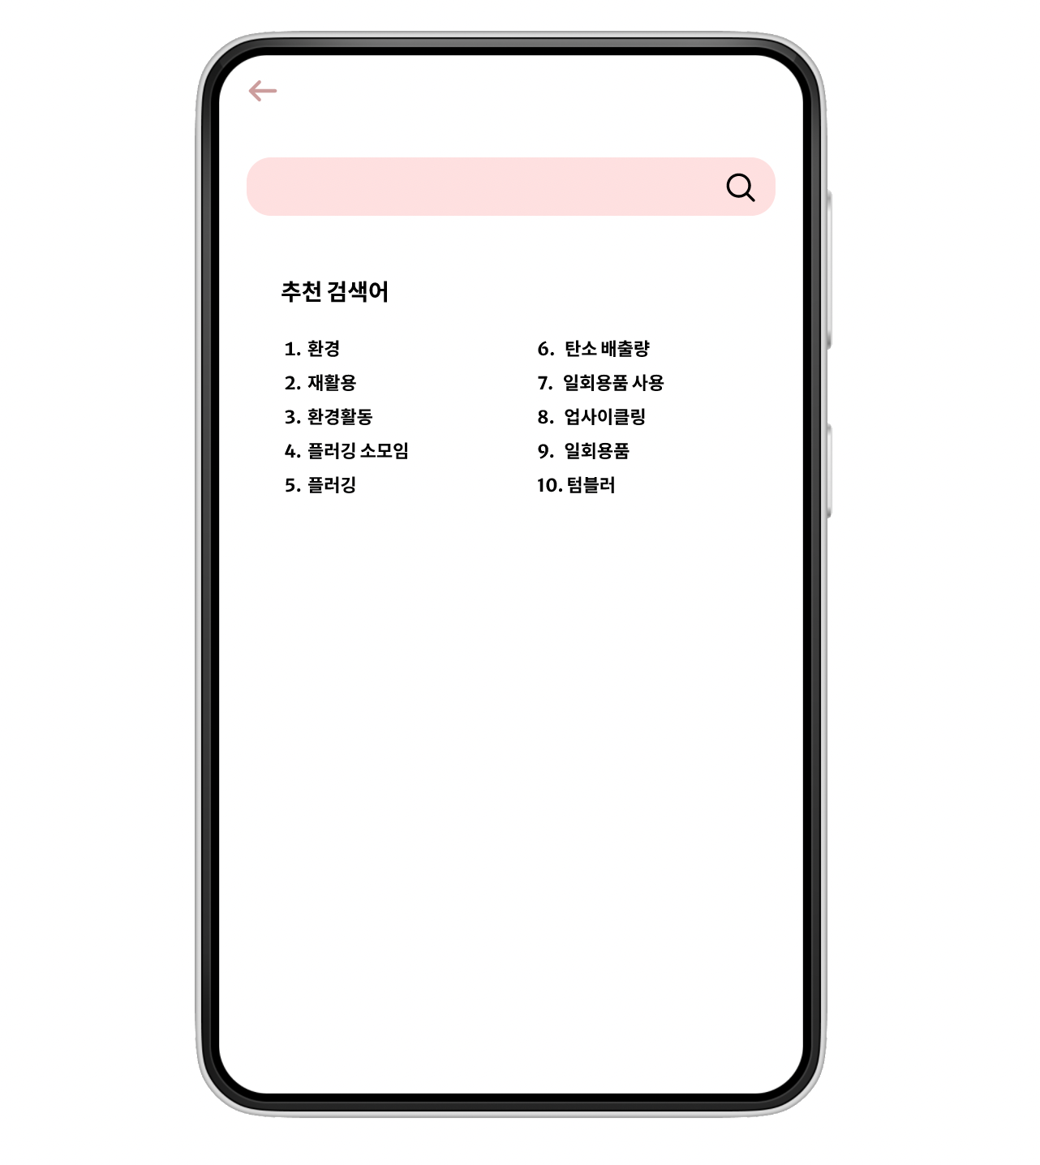
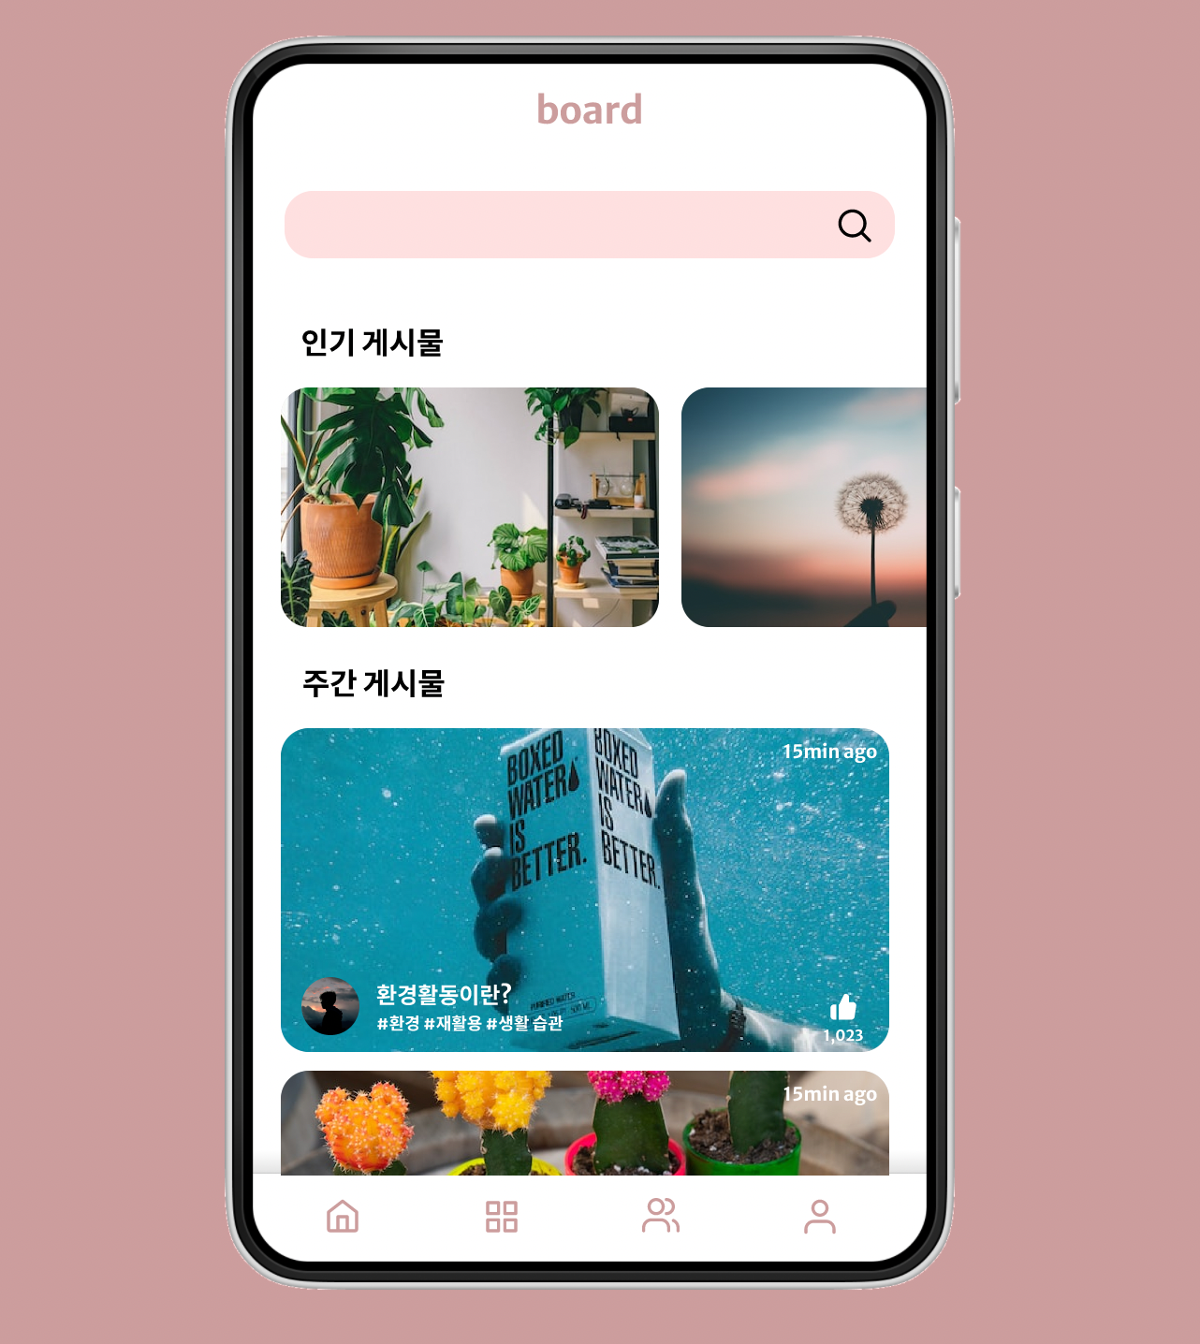
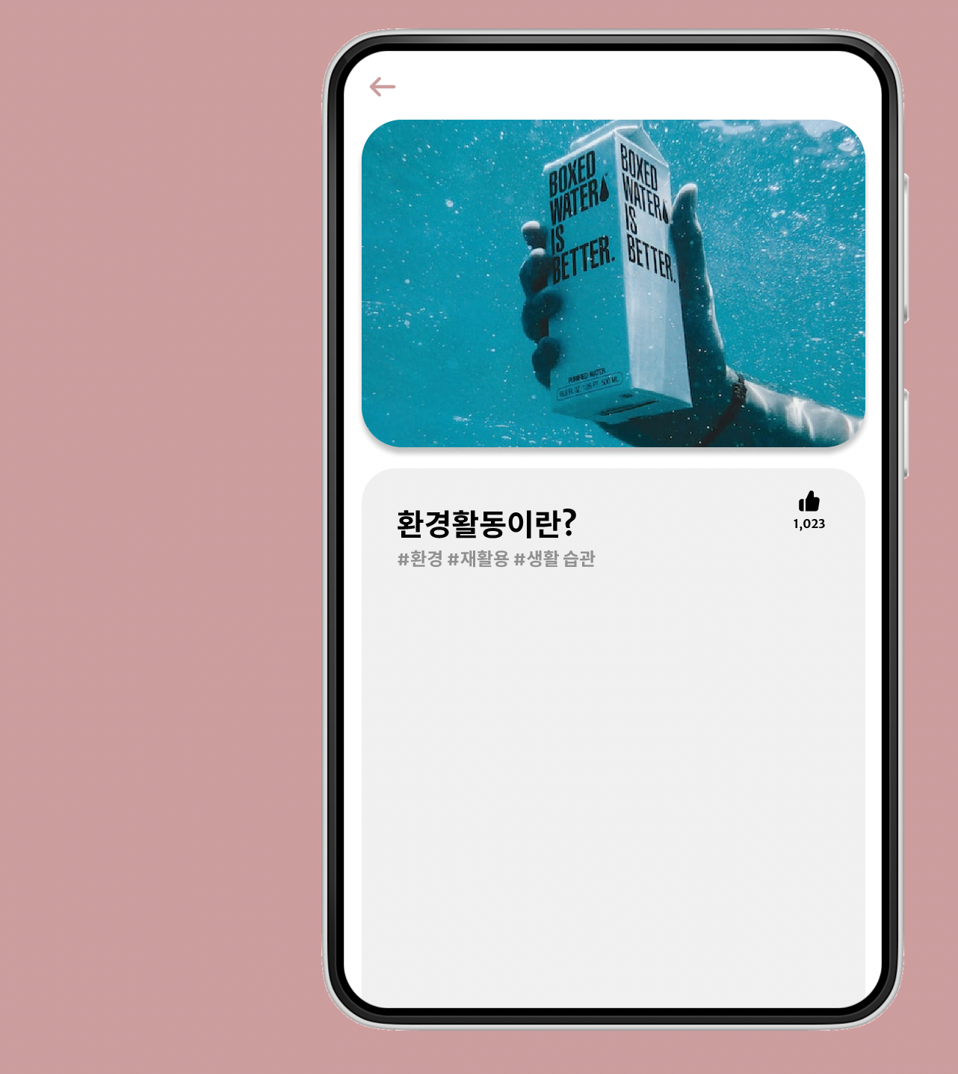
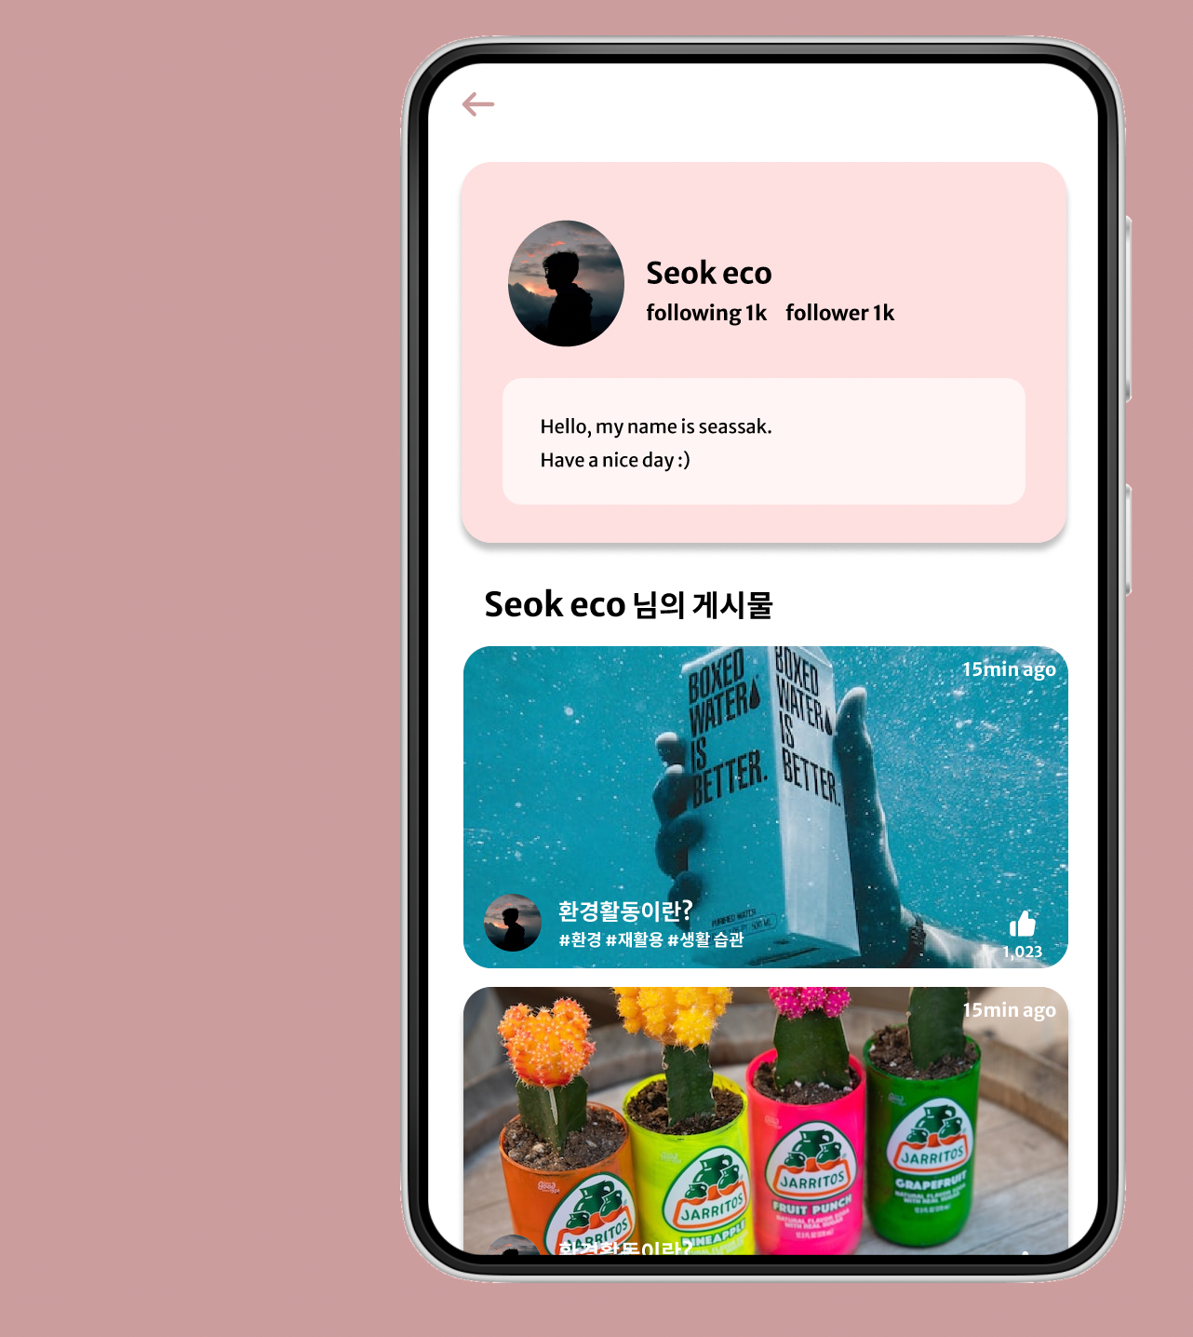
검색 기능
검색 기능
Service
게시판
게시물
게시물의 작성자를 클릭 시, 그동안 해당 작성자가 작성하였던 게시물을을 모아서 볼 수 있음.
게시판의 검색기능으로 사람들이 많이 검색하는 검색어를 바탕으로 총 10개의 추천 검색어를 사용자에게 보여줌.
게시물 선택 시, 해당 게시물의 원글과 좋아요 수, 태그, 첨부한 이미지를 한 눈에 확인할 수 있음.

Slide 8
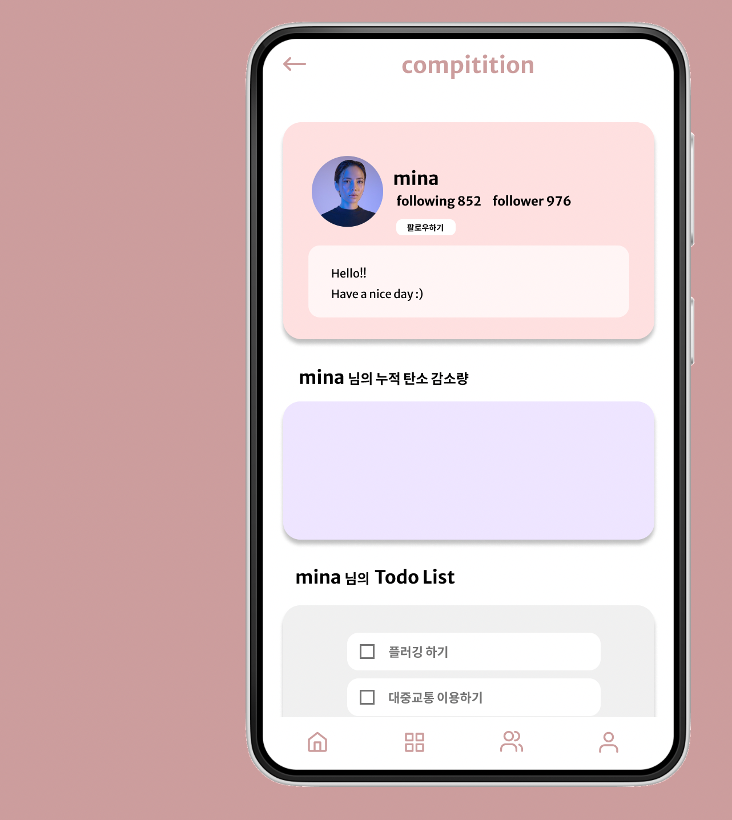

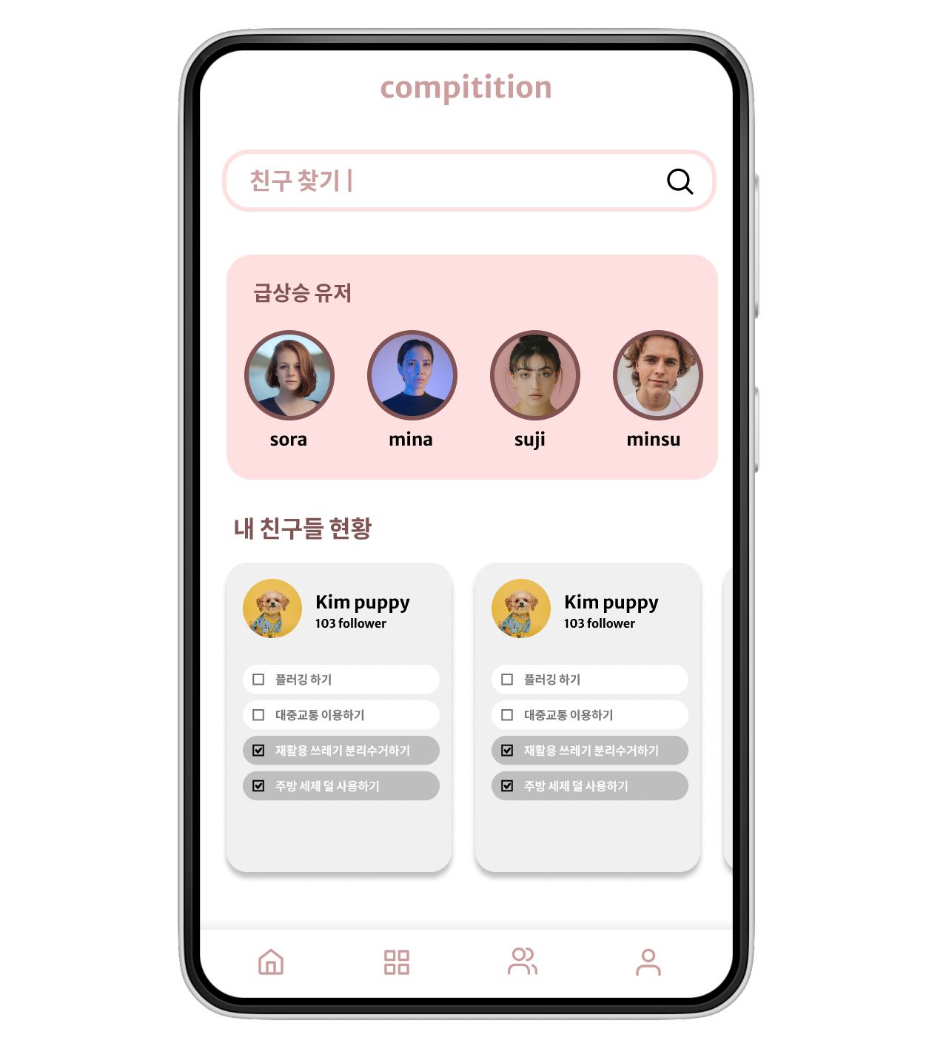
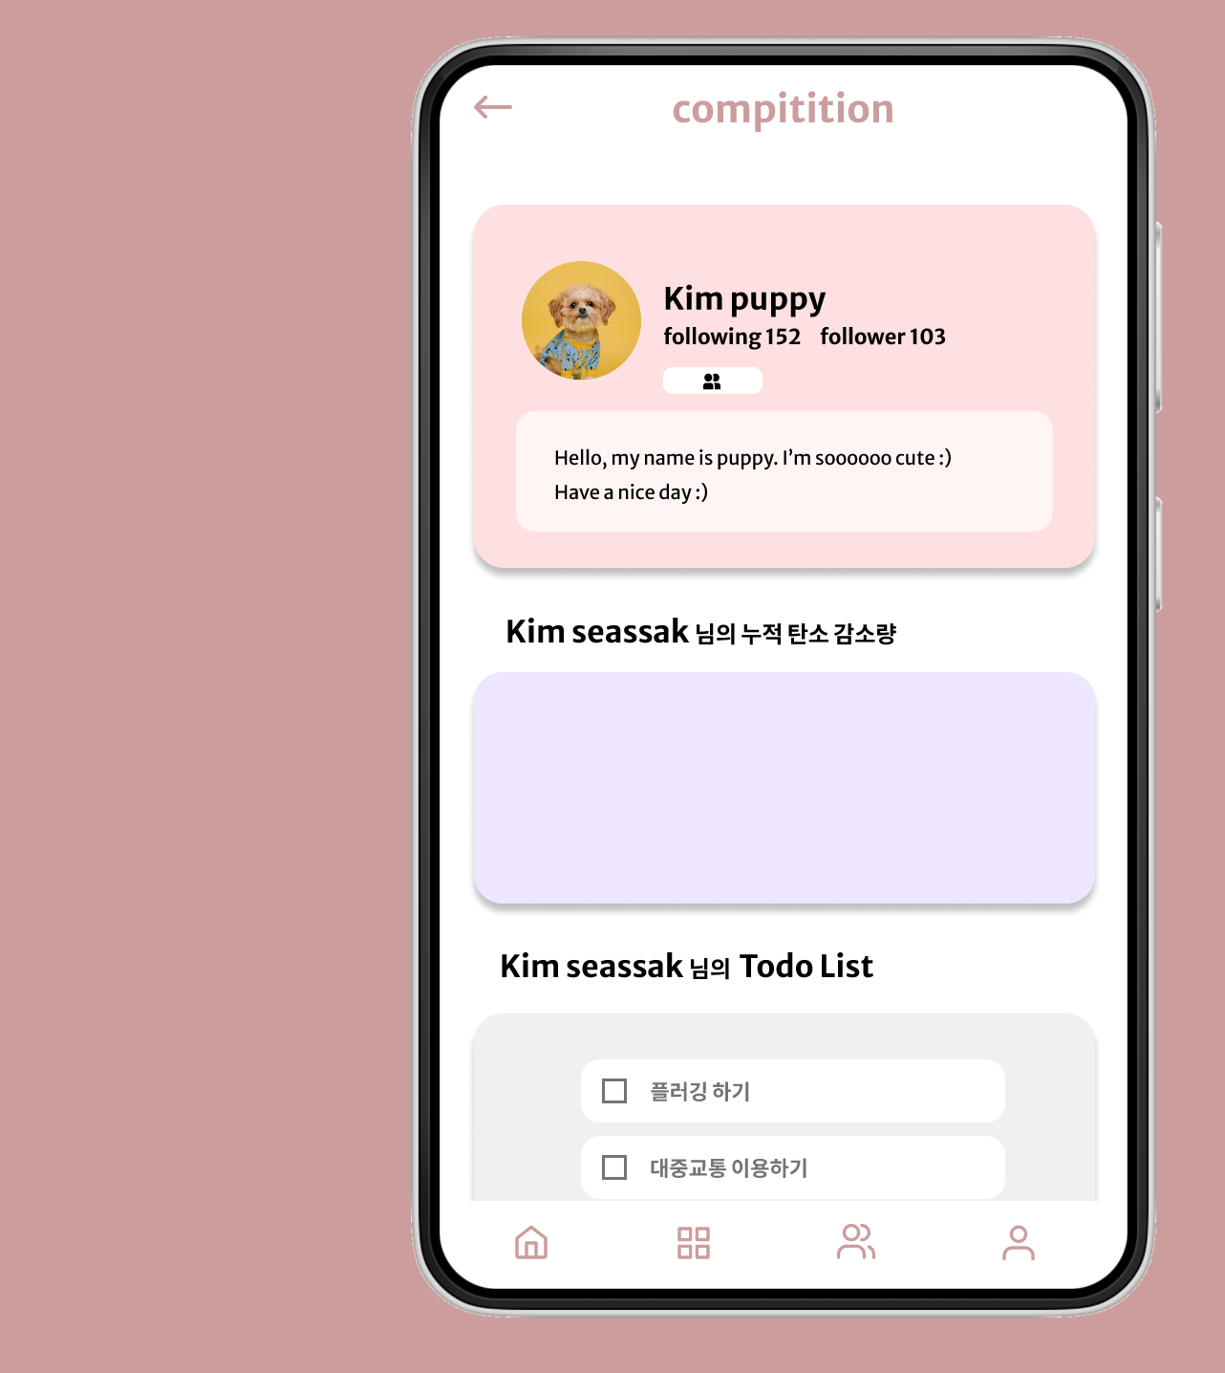
Service
Follower & Following
경쟁
내가 팔로우를 하고 있는 사용자들의 정보가 담긴 피드를 확인할 수 있음.
팔로우 수가 최근에 많이 상승한 사람들을 보여줌.
해당 사용자 클릭 시, 사용자의 팔로우와 팔로잉 수, 누적 탄소량, check list들을 한 눈에 볼 수 있음.
검색 기능을 통해 찾고자 하는 친구를 아이디 등을 통해 검색할 수 있음.

Slide 9
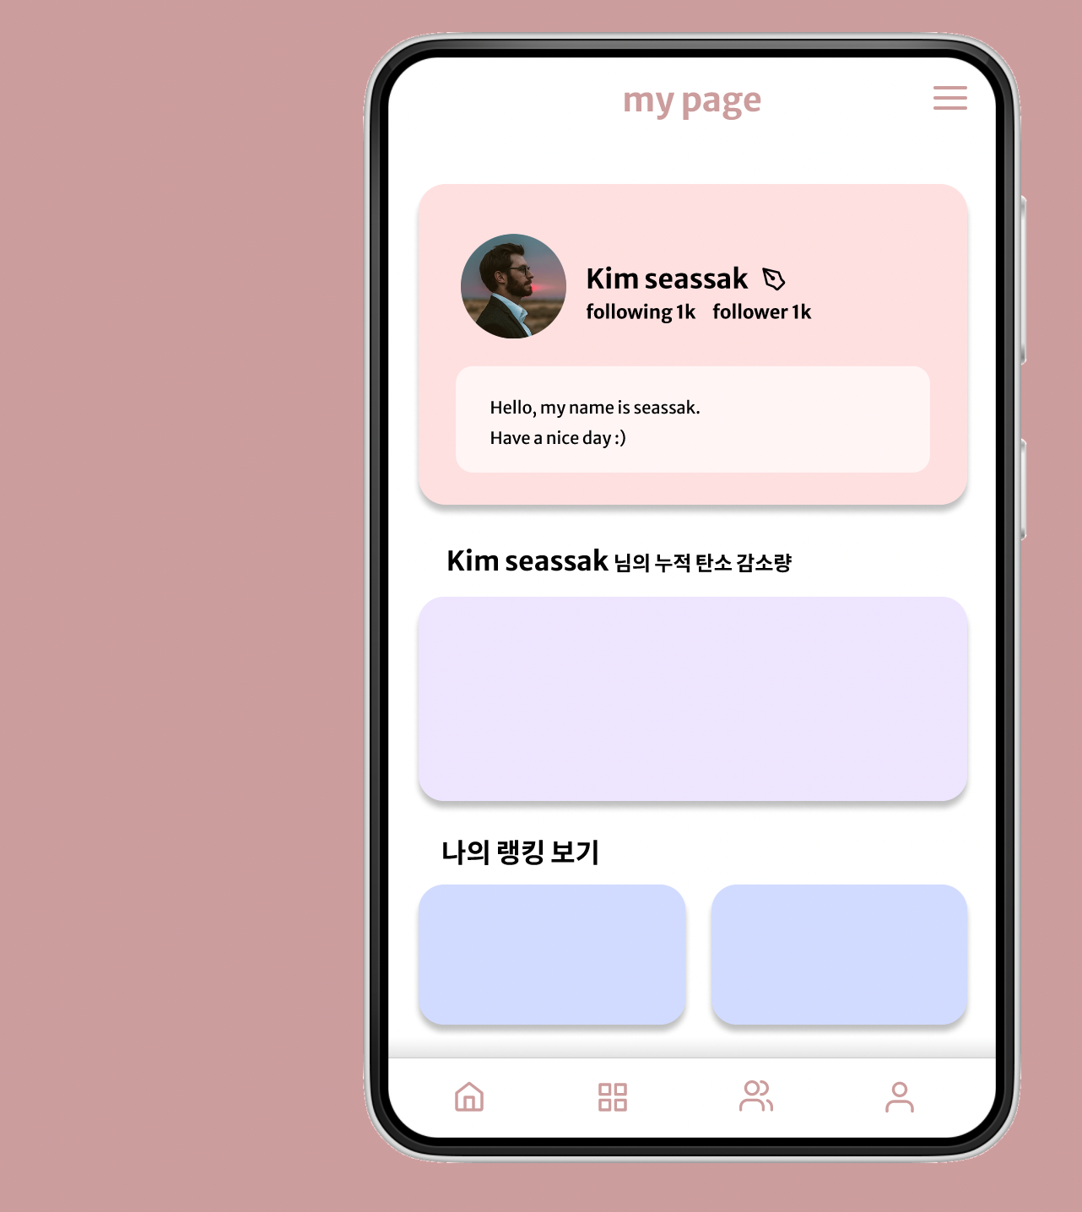
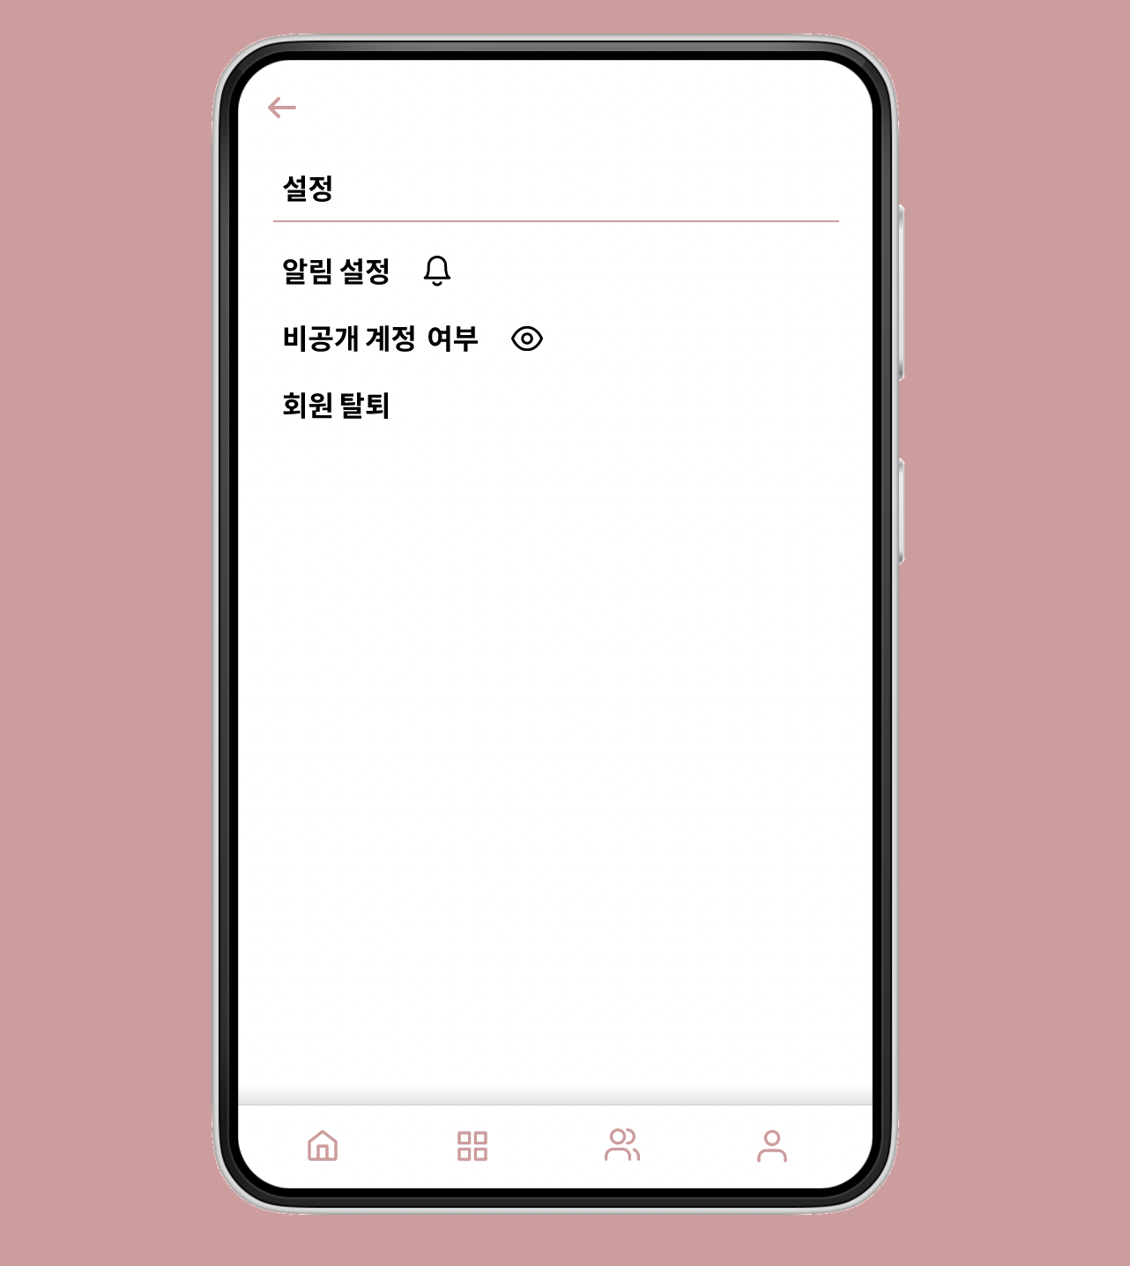
Service
마이 페이지
크게 3개의 블록으로 나누어 구성되어 있음. 상단의 블록은 사용자의 정보와 팔로워, 팔로잉 수 그리고 인사말로 구성되어 있음. 아래에는 지금까지 수행한 환경활동으로 감소시킨 탄소 배출량을 수치화해서 보여줌. 하단 부분에는 전체 사용자 중에서 해당 사용자의 순위와, 친구들 중에서 사용자의 순위를 보여줌.
마이 페이지 설정
알림 설정 유무를 통해, 팔로우한 사용자들이 환경 활동 수행 시, 알람을 받을 수 있음.
비공개 계정 설정 시, 팔로우하지 않은 유저가 사용자의 피드를 확인할 수 없음.

Slide 10
기술 계획
frontend
React native
backend
spring
etc.
Flutter & Github & Notion

Slide 11
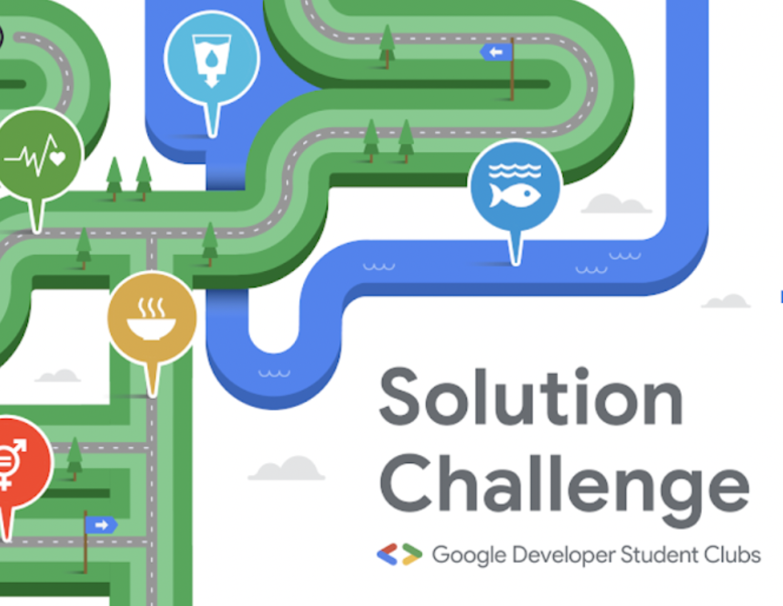
질의 응답

